Slide 1

TIẾNG VIỆT 2

Slide 2

Khởi động:
Thi đua các tổ xem tổ nào sưu tầm được nhiều sách, báo, bài thơ… theo chủ đề thầy cô đã dặn dò.

Slide 3


Tuần 10
Bài
18
TỚ NHỚ CẬU
ĐỌC MỞ RỘNG

Slide 4
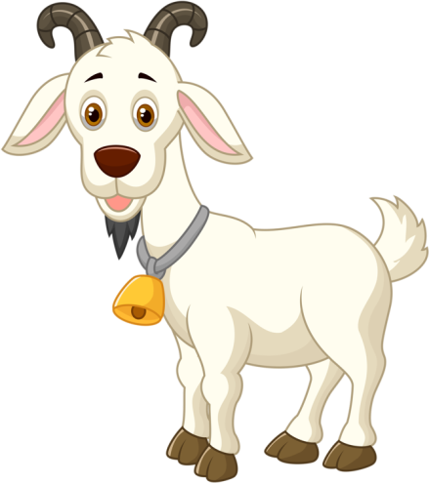

Tớ nhớ cậu
Đọc mở rộng
Thứ … ngày … tháng … năm 2021
Trang 85

Slide 5

Tìm đọc bài thơ về tình bạn. Khi đọc, chú ý những thông tin sau:
Tên của bài thơ.
Tên của tác giả.
1
Notes:
TG: Nguyễn Thị Chung

Slide 6
Tình bạn
Hôm nay đến lớp
Thấy vắng Thỏ nâu
Các bạn hỏi nhau
Thỏ đi đâu thế?
Gấu liền nói khẽ
Thỏ bị ốm rồi
Này các bạn ơi
Đi thăm thỏ nhé!
Gấu tôi mua khế
Khế ngọt lại thanh
Mèo tôi mua Chanh
Đánh đường mát ngọt.
Hươu mua sữa bột
Nai sữa đậu nành
Chúc bạn khỏe nhanh
Cùng nhau đến lớp.
Học tập thật tốt
Xứng đáng cháu ngoan
Trò giỏi kết đoàn
Thắm tình bè bạn.
(Tác giả: Trần Thị Hương)
Notes:
TG: Nguyễn Thị Chung

Slide 7
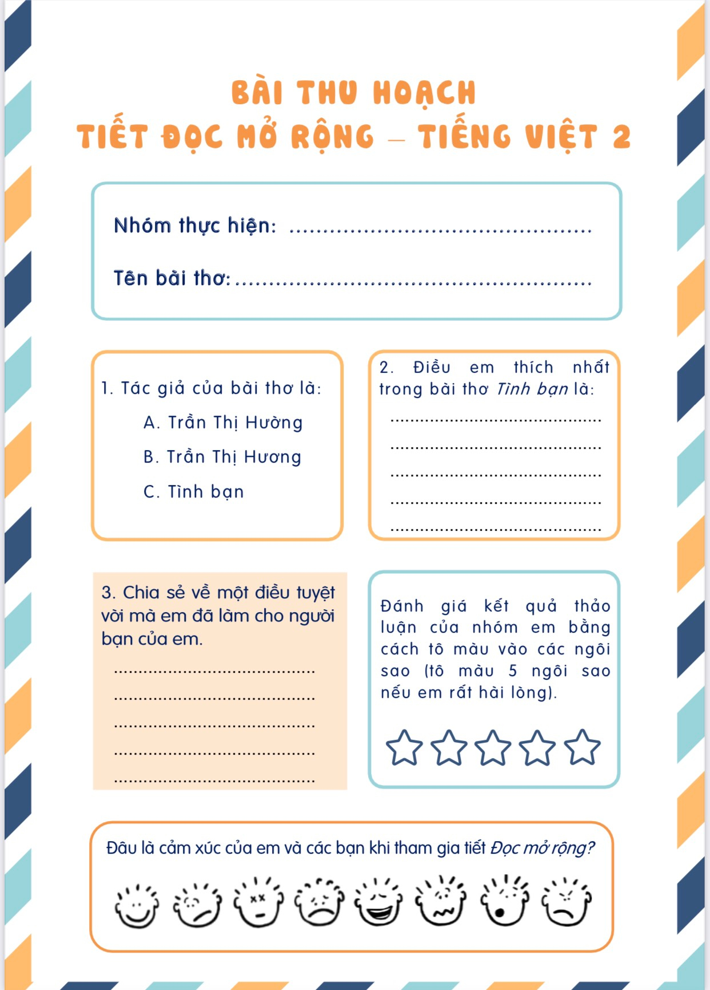


Slide 8
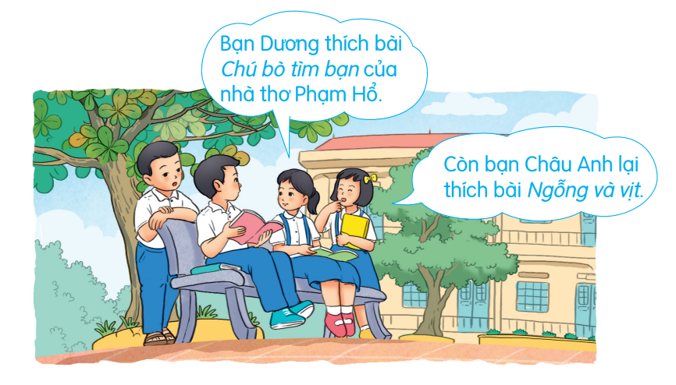
Nói về những điều em thích trong bài thơ đó.
2
Notes:
Các nhóm trình bày kết quả thảo luận nhóm

Slide 9

Thử tài nhí

Slide 10

1
ciến càng
kì đà
cua biển
ká rô
con công
hiêu sao
xà beng
lỡ hẹng
điểm hẹn

Slide 11


Nối câu với dấu câu phù hợp.
2
Ai là bạn thân của em
.
Cậu thật là phiền phức
?
Cá vàng và nòng nọc là đôi bạn thân thiết
!

Slide 12
Dặn dò

Slide 13
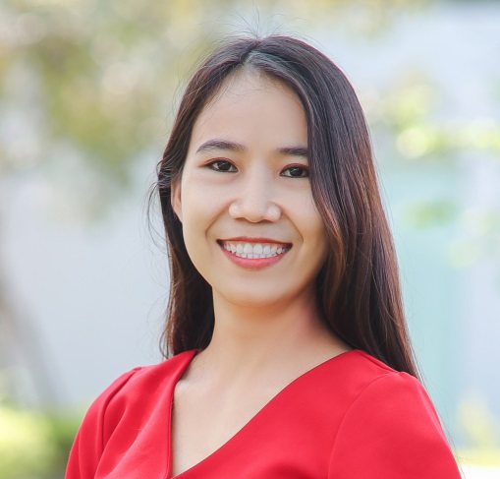
Người soạn : Phan Thị Linh
Năm sinh : 1990
Đơn vị công tác :
LH : 0916.604.268
Thân chào Quý Thầy Cô!
Rất mong nhận được phản hồi và góp ý từ Quý Thầy Cô để bộ giáo án ppt được hoàn thiện hơn.
Mọi thông tin phản hồi mong được QTC gửi về:
+ Zalo: 0916.604.268
+ Facebook cá nhân: https://www.facebook.com/nhilinh.phan/
+ Nhóm chia sẻ tài liệu: https://www.facebook.com/groups/443096903751589

Slide 14
